Slide 1
LockedVisit

Slide 2
Bisher geschafft
Technische Architektur festgelegt und verstanden
Datenbankanpassungen:
Tabelle Person angepasst
2 Stored Procedures
3 sequences für die Proceduren
UI/UX‑Konzept in der style.css übernommen und festgelegt
Registrierung & Login implementiert

Slide 3
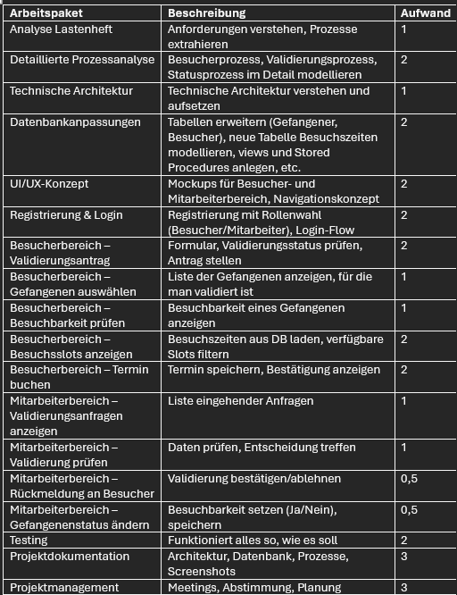
Erledigt:
Zu erledigen:

